Slide 1
PISA 2015
Framløga um føroysku frágreiðingina

Slide 2
Frágreiðingin í høvuðsheitum
Hvat kannar PISA?
Hvussu samsvarar hetta við námsætlanir í Føroyum?
Úrslitini í 2015
Tilmæli

Slide 3
Hvat kannar PISA?
Trý kjarnuøkið: Náttúruvísindi, lesing og støddfrøði
Í hvønn mun 15 ára gamlir næmingar eru klárir til nútíðar samfelagið.
Hugtakskarmar
Innihaldsvitan
Mannagongdir
Samanhang

Slide 4
Samanbering við námsætlanir
Námsætlanirnar
Innihaldsvitan
Mannagongdir
Samanhang

Slide 5
Úrslit
Førleika-stig | Niðara mark | Tað, ið næmingarnir týpiskt kunnu
6 | 669 | Á stig 6 kunnu næmingar ímynda sær, algilda og brúka upplýsingar við støði í kanning og modellering av kompleksum trupulleika støðum, og kunnu nýta teirra vitan í lutfalsliga óvanligum samanhangum. Teir kunnu sambinda ymiskar upplýsingar keldur og representasjónir, og kunnu smidliga umseta millum tær. Næmingar á hesum stigi megna støddfrøðiliga hugsan og skilvísa støddfrøðiliga hugsan á høgum støði. Hesir æmingar kunnu brúka teirra vitan og fatan, umframt teirr hegni innan symbol og reglufesti í samband við støddfrøðiligt virksemi og samanhang, til at menna nýggj háttaløg og nýggjar ætlanir fyri at fara í holt við nýggjar og óvanligar støður. Næmingar á hesum stigi kunnu hugsa um teirra gerðir, og kunnu orða og nevt samskifta teirra gerðir og hugsanir viðvíkjandi teira úrslitum, tulkingum, grundgevingum, umframt hvussu hóskilig hesi eru í mun til upprunaligu støðuna.
5 | 607 – 668 | Á stig 5 kunnu næmingar menna og arbeiða við modellum av kompleksum støðum har teir ásanna avmarkingar og lýsa fortreytir. Teir kunnu velja, samanbera og eftirmeta hóskiligar trupulleika loysingar ætlanir, til at viðgerða kompleksar trupulleikar, ið eru tengd at hesum modellum. Næmingar á hesum stigi kunnu arbeiða eftir ætlanum, har teir nýta breiða og væl menta hugsan, skilvísa hugsan, hóskandi sambundnar represpentasjónir, symbol og reglufesti, umframt innlit, ið viðvíkjur hesar støður. Teir byrja at hugsa um teirra arbeiði og kunnu orða og samskifta teirra tulkingar og skilvísu hugsan.
4 | 545 – 606 | Á stig 4 kunnu næmingar arbeiða effektivt við neyvt lýstum modellum av kompleksum ítøkiligum støðum, sum kunnu verða heftar at avmarkingum ella krevja lýsing av fortreytum. Teir kunnu velja millum og tvinna saman ymiskar representasjónir, harímillum symbolskar representasjónir, og sambinda tær beinleiðis til aspekt av støðum frá “veruliga” lívinum. Næmingar á hesum stigi kunnu brúka teirra avmarkaða hegni, og nýta skilvísa hugsan við eitt sindur av innlit, í einfaldum samanhangið. Teir kunnu skapa og samskifta frágreiðingar og grundgevingar við støði í teirra tulkingum, grundgevingum og gerðum.
Høvuðsúrslit
PISA stigatal
Førleikastigar 1-6

Slide 6
3 | 482-545 | Á stig 3 kunnu næmingar útinna neyvt lýstar mannagongdir, harímillum mannagongdir, ið krevja eina røð av avgerðum. Teirra tulkingar eru nóg góðar til bygging av einfaldum modellum ella til at velja og brúka einfaldar trupulleika loysingar ætlanir. Næmingar á hesum stigi kunnu tulka og nýta representasjónir við støði í ymiskum upplýsingar keldum og hugsa skilvíst við beinleiðis støði í hesum upplýsingum. Teir vísa eitt sindur av evnum til at viðgera prosent, brot og desimaltøl, umframt til at arbeiða við lutfalsrokning. Teirra úrslit vísa at teir hava verði í holt við grundleggjandi tulking og grundleggjandi skilvísa hugsan.
2 | 420-481 | Á stig 2 kunnu næmingar tulka og kenna aftur støður í samanhangum, ið ikki krevja meira enn beinleiðis úrleiðing. Teir kunnu taka upplýsingar, sum hava týdning, úr einari einstakari keldu og gera brúk av einstøkum representasjón formi. Næmingar á hesum stigið kunnu brúka grundleggjandi algoritmur, formlar, háttaløg ella siðvenjur til at loysa trupulleikar viðvíkjandi heilum tølum. Teir eru førir fyri at gera beinleiðis tulkingar av úrslitinum.
1 | 358-419 | Á stig 1 kunnu næmingar svara spurningum, sum viðvíkja væl kendar samanhangir, har allir upplýsingar av týdningi eru framlagdir og spurningarnir eru nágreiniliga skillmarkaðir. Teir eru førir fyri at eyðmerkja upplýsingarnar og at útinna vand háttaløg í samsvar við beinleiðis vegleiðing í neyvt lýstum samanhangið. Teir kunnu útinna gerðir, sum næstan altíð eru sjálvsagdar og fylgja beinleiðis frá spurningunum.
Sambært OECD er førleikastig 2 minsta mark fyri at næmingurin hevur fullan førleika til at virka í samfelagnum

Slide 7
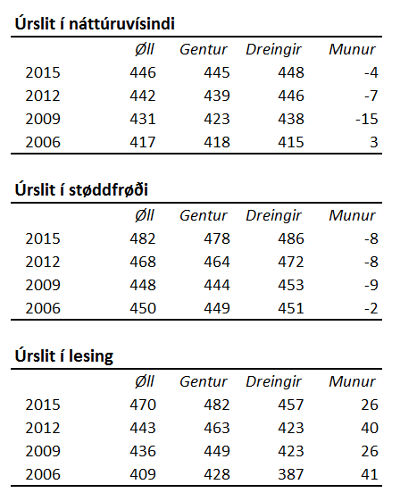
Høvuðsúrslit skift á kyn og umfar

Slide 8
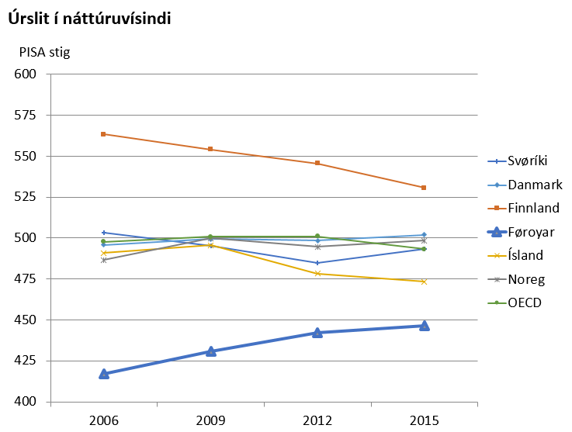
Úrslit í náttúruvísindi skift á umfar og lond

Slide 9
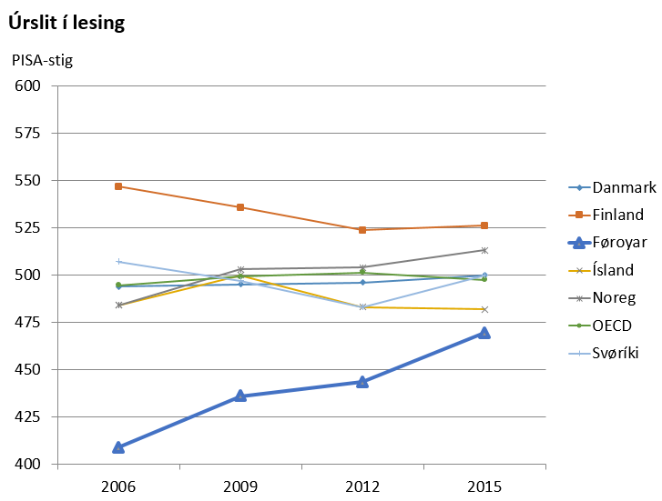
Úrslit í lesing skift á umfar og lond

Slide 10
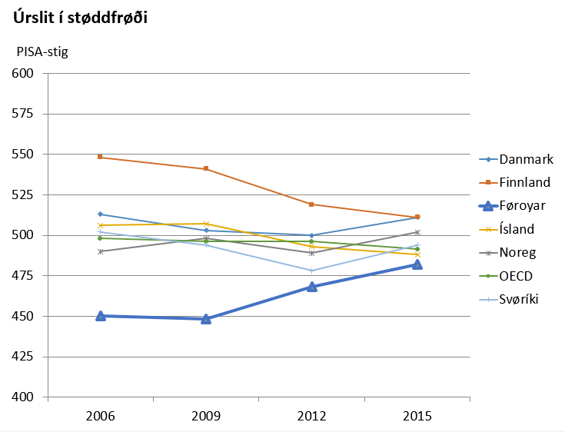
Úrslit í støddfrøði skift á umfar og lond

Slide 11
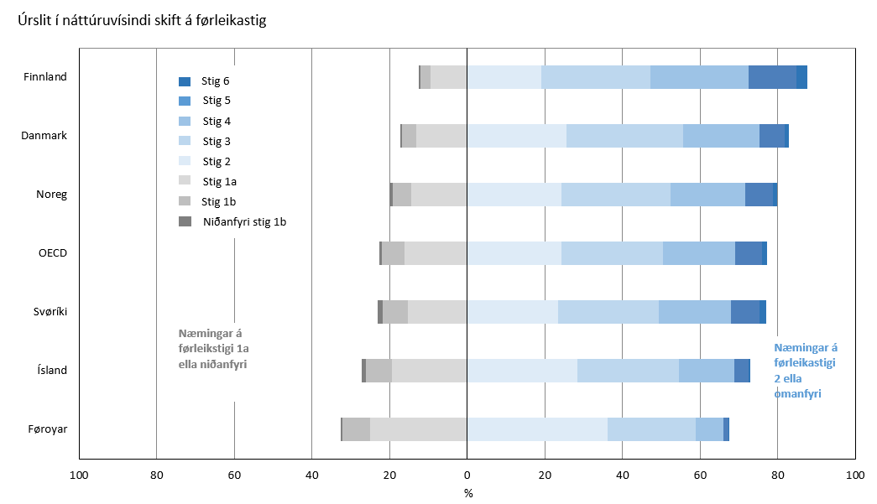
Úrslit í náttúrvísindi skift á førleikastig

Slide 12
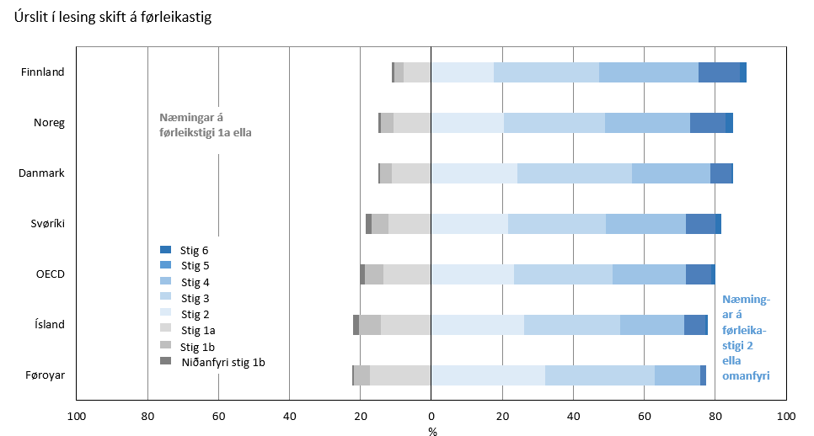
Úrslit í lesing skift á førleikastig

Slide 13
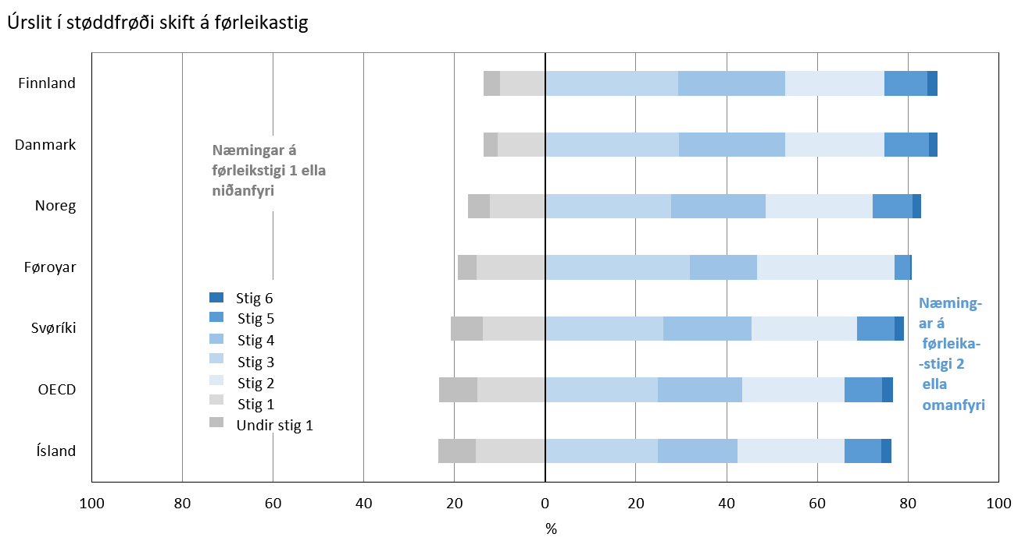
Úrslit í støddfrøði skift á førleikastig

Slide 14
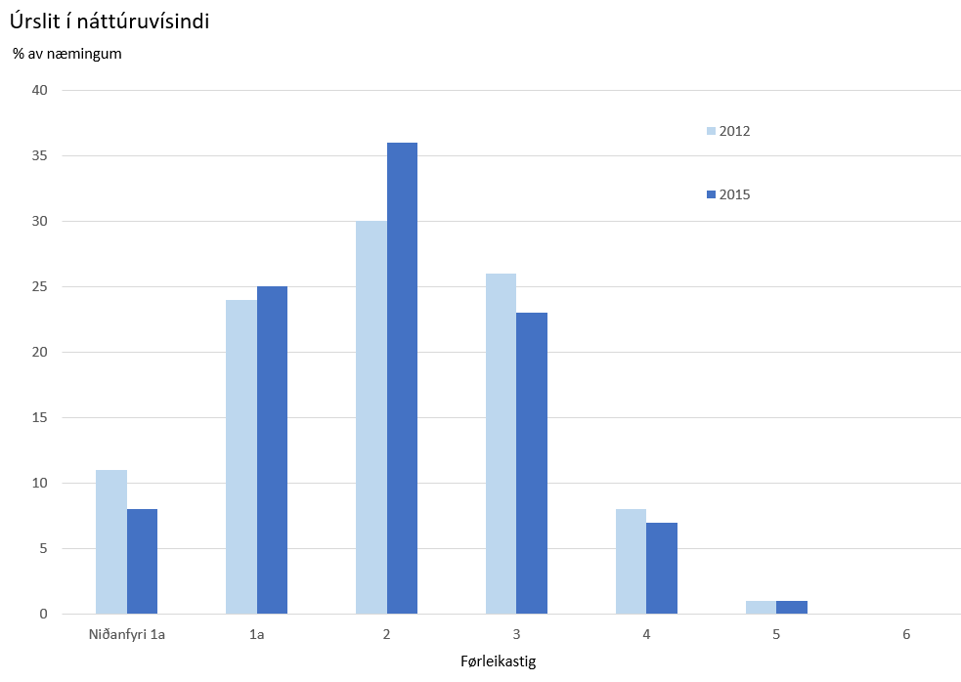
Úrslit í náttúruvísindi skift á førleikastig og umfar

Slide 15
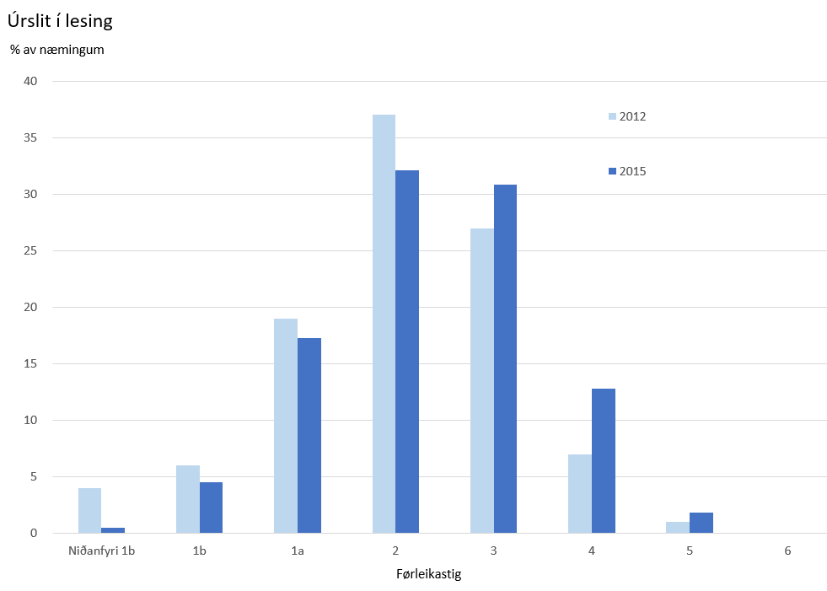
Úrslit í lesing skift á førleikastig og umfar

Slide 16
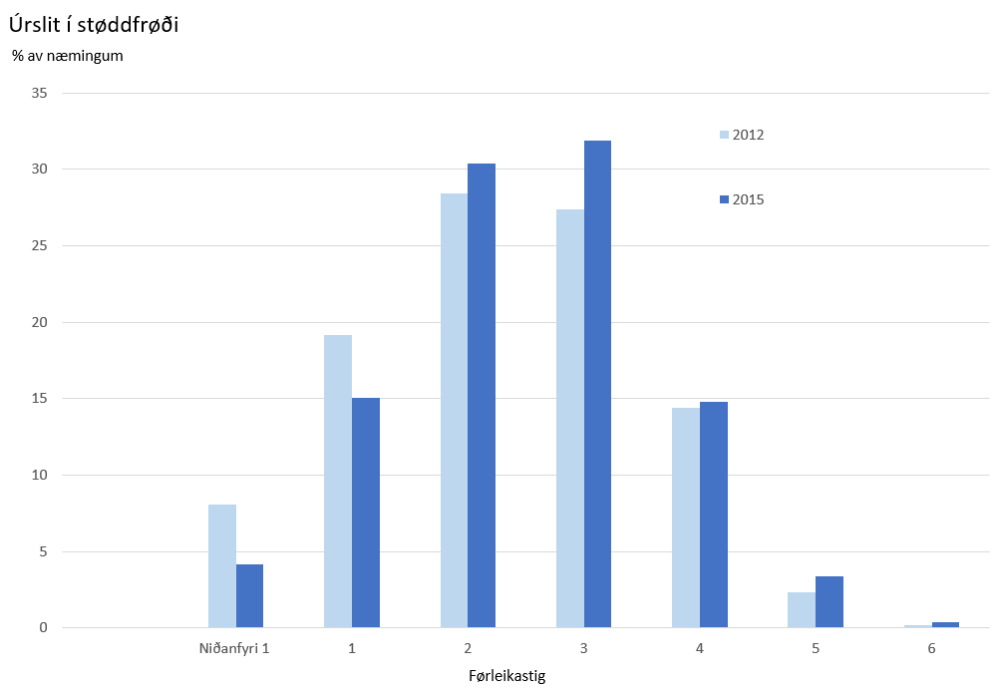
Úrslit í støddfrøði skift á førleikastig og umfar

Slide 17
Tilmæli
Føroysku námsætlanirnar verða endurskoðar
Lýsa mannagongdir, sum næmingarnir skulu duga
Víðari greining av data fyri lýsa nærri hvørjir trupulleikar næmingar hava innan kjarnuøkini

